Slide 1
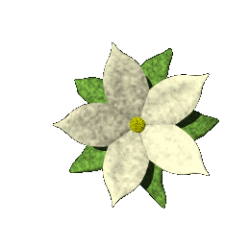
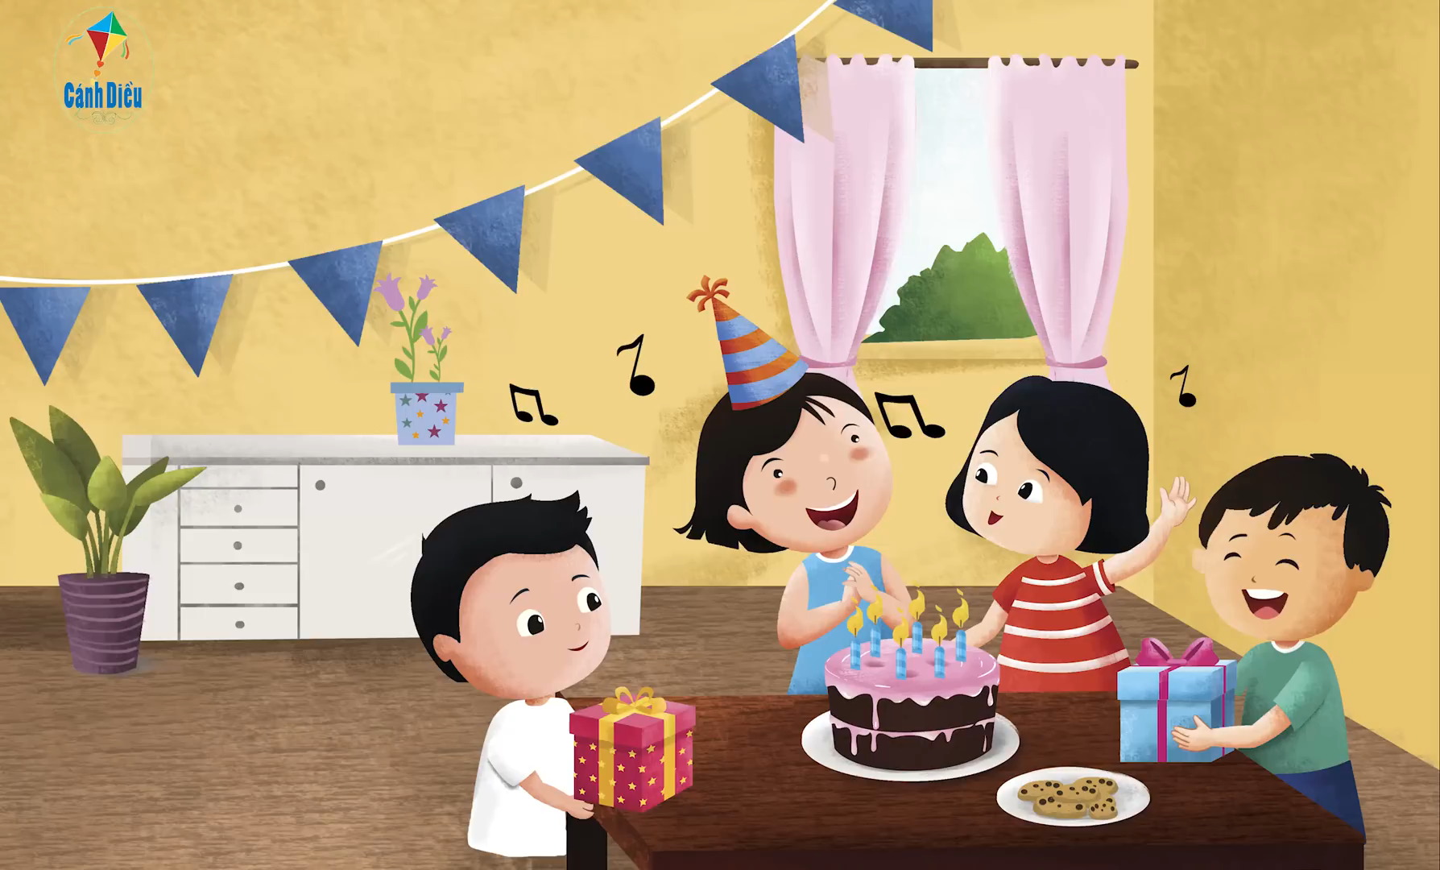
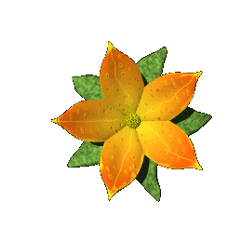
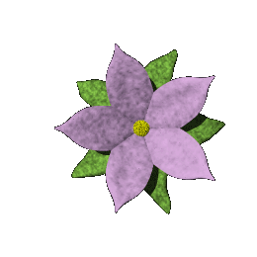
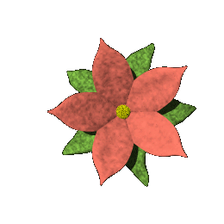

Slide 3
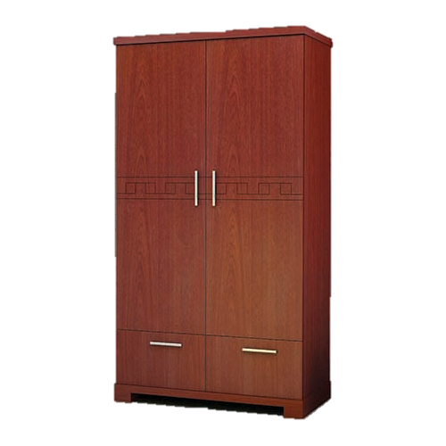
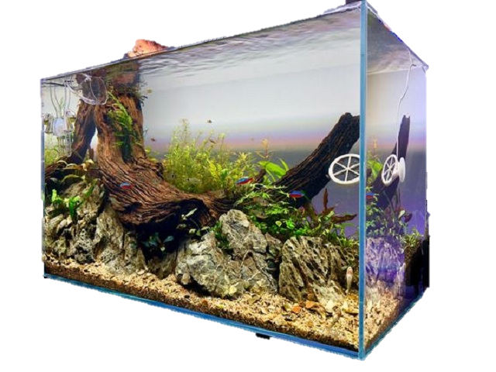
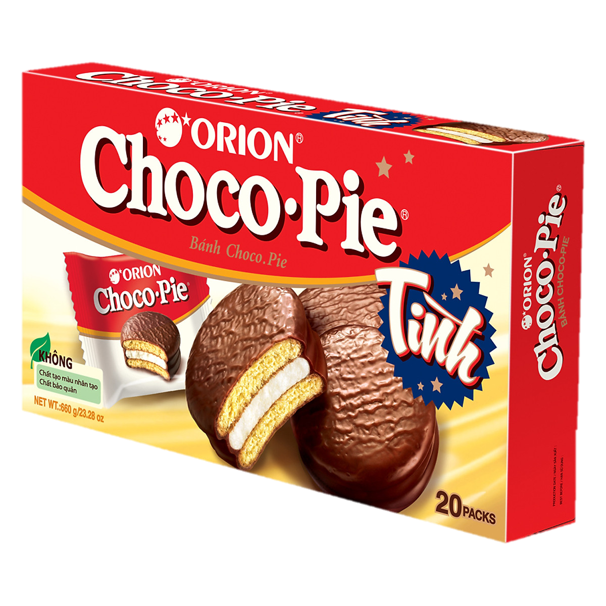
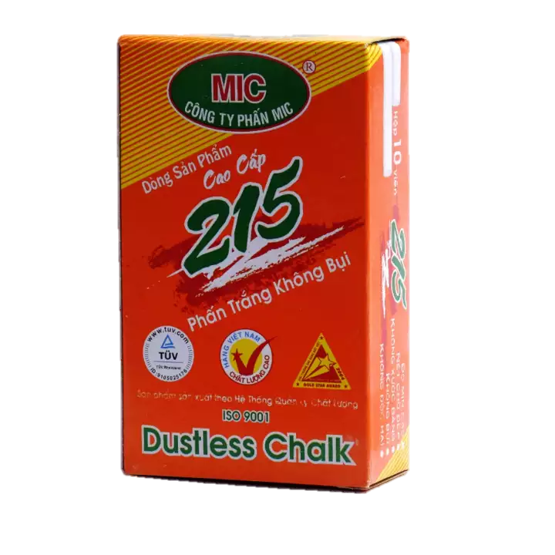
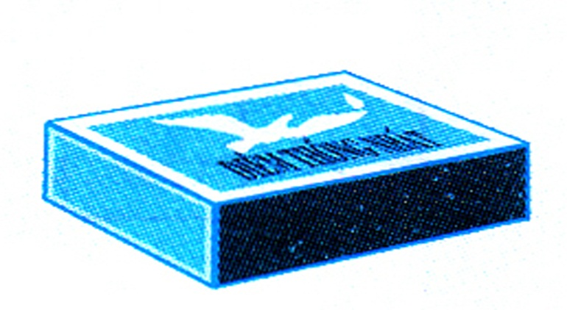
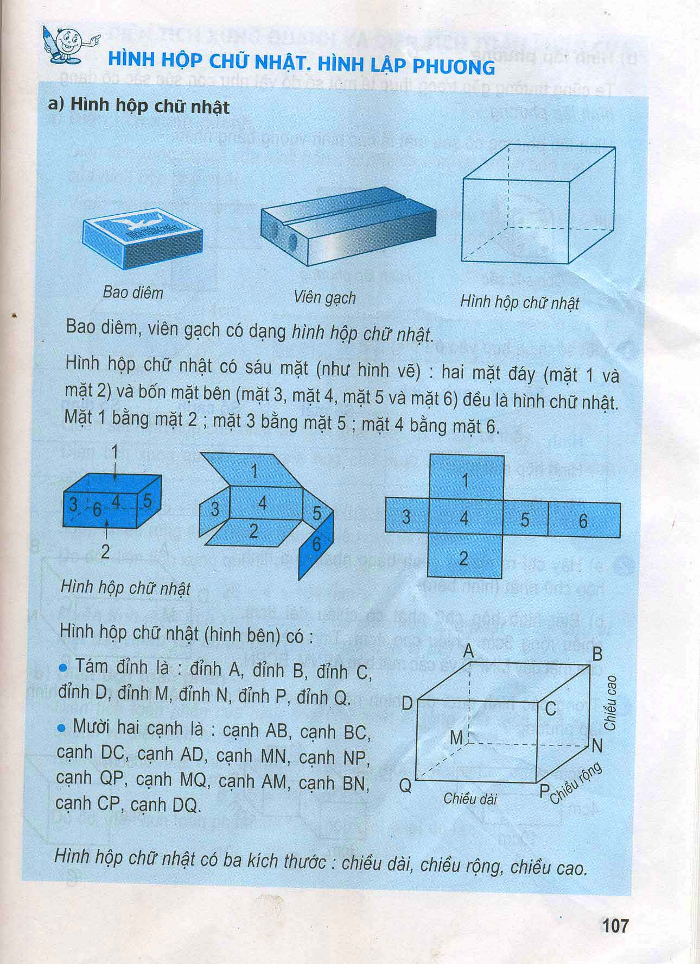
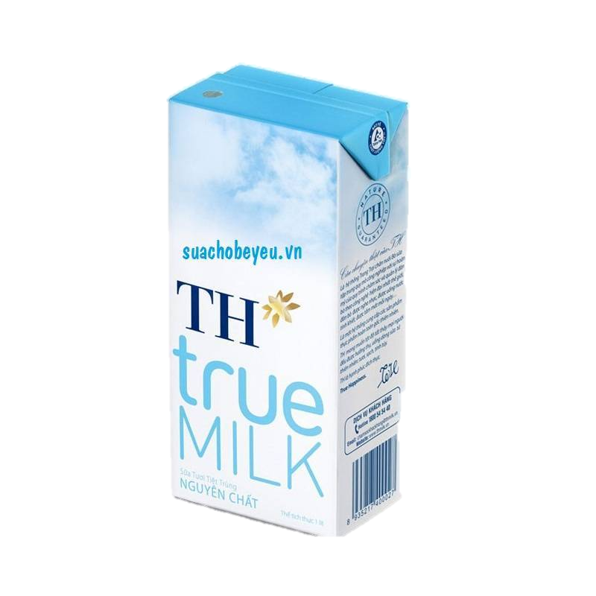
Bao diªm
Viªn g¹ch
Một số đồ vật dạng hình hộp chữ nhật

Slide 5

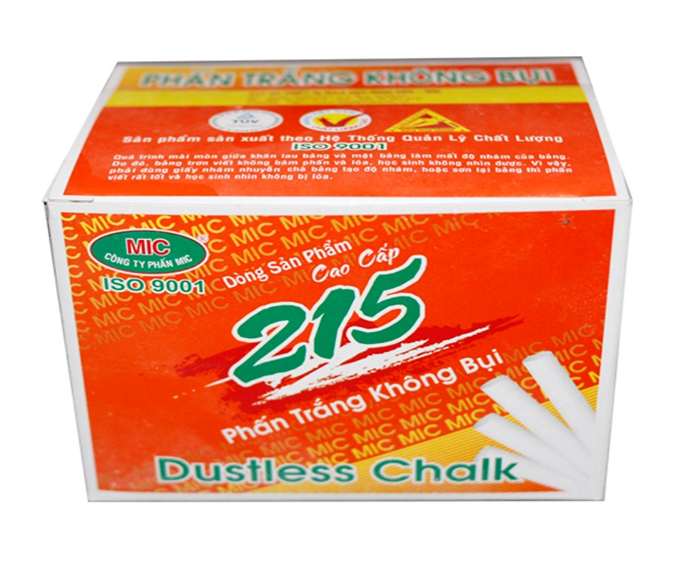
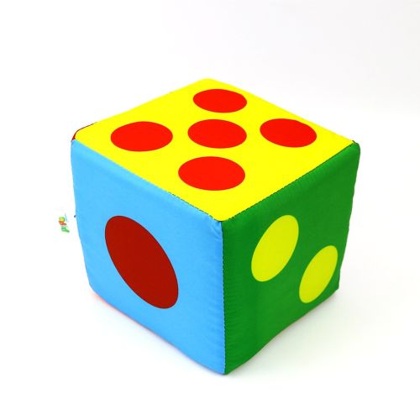
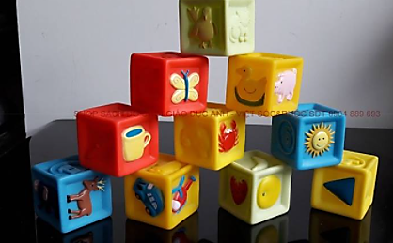
Một số đồ vật dạng hình lập phương

Slide 6
1. Đặc điểm giống nhau của hình hộp chữ nhật và hình lập phương
Toán
- Hình hộp chữ nhật có mấy mặt, mấy đỉnh, mấy cạnh ?
- Hình lập phương có mấy mặt, mấy đỉnh, mấy cạnh ?

Slide 7
Bài 1: Viết số thích hợp vào ô trống:
Số mặt, cạnh, đỉnh
Số mặt
Số cạnh
Số đỉnh
Hình
Hình hộp chữ nhật
Hình lập phương
Notes:
HS nêu yêu cầu bài tập
- HS : Làm và đọc kết quả.

Slide 8
Bài 1: Viết số thích hợp vào ô trống:
Số mặt, cạnh, đỉnh
Số mặt
Số cạnh
Số đỉnh
Hình
Hình hộp chữ nhật
6
12
8
Hình lập phương
12
8
6
Notes:
HS nêu yêu cầu bài tập
- HS : Làm và đọc kết quả.

Slide 11
A
B
D
C
M
N
Q
P
Hình hộp chữ nhật ABCDMNPQ
- Tám đỉnh là: đỉnh A, đỉnh B, đỉnh C, đỉnh D, đỉnh M, đỉnh N, đỉnh P, đỉnh Q.
- Mười hai cạnh là: cạnh AB, cạnh BC, cạnh DC, cạnh AD, cạnh MN, cạnh NP, cạnh PQ, cạnh MQ, cạnh AM, cạnh BN, cạnh CP, cạnh DQ.

Slide 12
C
D
F
E
G
H
K
I
Hình lập phương CDEFGHIK
- Tám đỉnh là: đỉnh C, đỉnh D, đỉnh E, đỉnh F, đỉnh G, đỉnh H, đỉnh I, đỉnh K.
- Mười hai cạnh là: cạnh CD, cạnh DE, cạnh FE, cạnh CF, cạnh GH, cạnh HI, cạnh IK, cạnh GK, cạnh CG, cạnh DH, cạnh EI, cạnh FK.

Slide 13
Toán
Hình hộp chữ nhật
Hình lập phương
Hình hộp chữ nhật và hình lập phương đều có: 6 mặt, 8 đỉnh, 12 cạnh

Slide 14
2. Điểm khác nhau của hình hộp chữ nhật và hình lập phương
Thảo luận nhóm đôi
1. Các mặt của hình hộp chữ nhật là hình gì?
2. So sánh các mặt đối diện nhau của hình hộp chữ nhật ?
3. Các mặt của hình lập phương là hình gì?
4. So sánh các mặt của hình lập phương ?

Slide 16
Thứ năm ngày 24 tháng 1 năm 2013.
1
5
4
3
6
2

Slide 17
Thứ năm ngày 24 tháng 1 năm 2013.
1
5
3
4
6
2

Slide 18
Thứ năm ngày 24 tháng 1 năm 2013.
1
5
6
3
4
2

Slide 19
Thứ năm ngày 24 tháng 1 năm 2013.
1
3
4
5
6
2

Slide 20
Thứ năm ngày 24 tháng 1 năm 2013.
1
3
4
5
6
2

Slide 21
Thứ năm ngày 24 tháng 1 năm 2013.
1
3
4
5
6
1
2
1
3
4
5
6
4
5
3
2
6
2
Hai mặt đáy ( mặt 1 và mặt 2), bốn mặt bên ( mặt 3, mặt 4, mặt 5, mặt 6) đều là hình chữ nhật.
Mặt 1 bằng mặt 2, mặt 3 bằng mặt 5, mặt 4 bằng mặt 6

Slide 22
1
3
4
5
6
2
Hình lập phương có 6 mặt đều là các hình vuông bằng nhau.

Slide 23
2. Điểm khác nhau của hình hộp chữ nhật và hình lập phương
Các mặt của hình hộp chữ nhật là hình chữ nhật, các mặt đối diện của hình hộp chữ nhật bằng nhau.
Các mặt của hình lập phương đều là hình vuông và bằng nhau.

Slide 24
A
B
Cạnh AB = DC = MN = QP
D
Cạnh AD = BC = NP = MQ
C
Chiều cao
Cạnh AM = BN = CP = MQ
M
N
Chiều rộng
Q
Chiều dài
P
Hình hộp chữ nhật có ba kích thước: chiều dài, chiều rộng, chiều cao.

Slide 25
C
D
F
E
G
H
K
I
Cạnh

Slide 26
Toán
Chiều cao
Chiều rộng
Cạnh
Chiều dài
Hình hộp chữ nhật có 3 kích thước: chiều dài, chiều rộng, chiều cao
Hình lập phương chỉ có 1 kích thước

Slide 27
Bài 3: Trong các hình dưới đây hình nào là hình hộp chữ nhật, hình nào là hình lập phương ?
8cm
11cm
8cm
12cm
5cm
8cm
4cm
6cm
10cm
8cm
A
6cm
B
C
A. Là hình hộp chữ nhật.
C. Là hình lập phương.
Notes:
- HS : Nêu yêu cầu bài tập
Chốt : Nêu đặc điểm của hình lập phương ?

Slide 28
Toán
Chiều cao
Chiều rộng
Cạnh
Chiều dài
* Giống nhau: Hình hộp chữ nhật, hình lập phương đều có 6 mặt, 8 đỉnh , 12 cạnh.
* Khác nhau: - Hình hộp chữ nhật các mặt đều là hình chữ nhật có 3 kích thước: chiều dài, chiều rộng, chiều cao.
- Hình lập phương các mặt là hình vuông và chỉ có 1 kích thước

Slide 29

1 . Món quà mà em định tặng là gì?
2. Lựa chọn hộp quà hình dạng gì cho phù hợp để gói quà ?
3. Trang trí hộp quà như thế nào cho đẹp ?

Slide 30
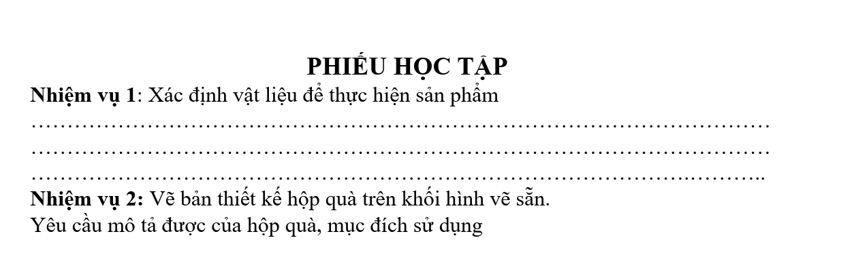
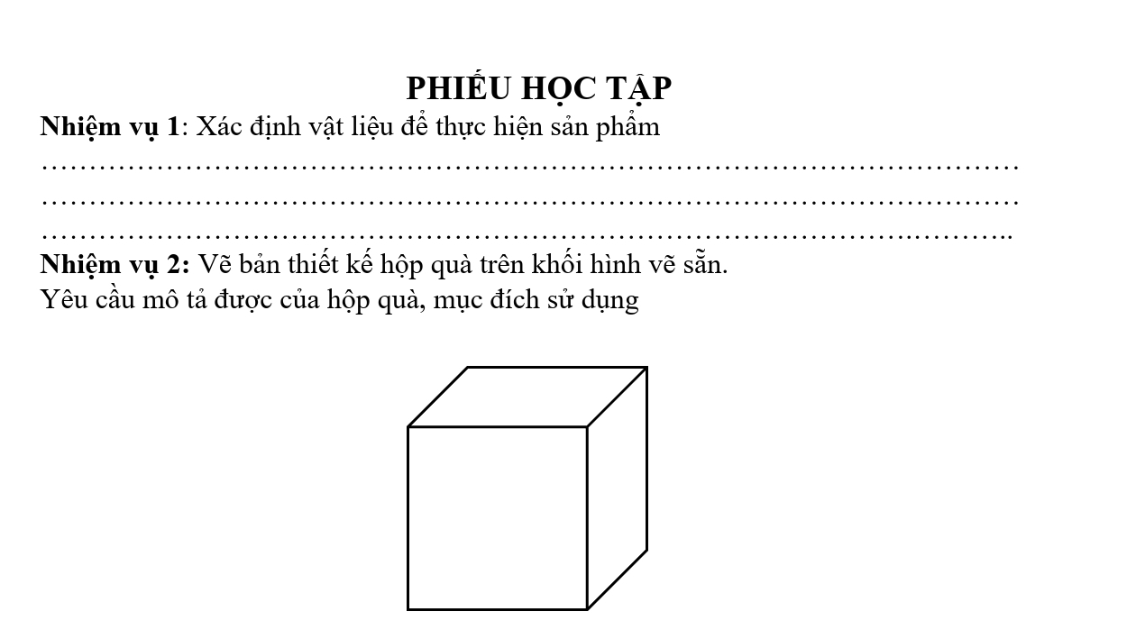

Slide 31
TRƯỜNG TIỂU HỌC HỒNG THÁI TÂY
TỔ 4 + 5
CHUYÊN ĐỀ CẤP TỔ
THỰC HIỆN DẠY HỌC TÍCH HỢP STEM TRONG MÔN TOÁN LỚP 5
Hồng Thái Tây, ngày 13 tháng 10 năm 2023

Slide 32


Tạm biệt các thầy cô giáo!

Slide 33



TRƯỜNG TIỂU HỌC HỒNG THÁI TÂY
Xin
Quý thầy cô giáo và các em!

